Slide 1

INTERNET
DES
OBJETS
Mauricio del Puerto

Slide 2

Internet of Things
Le terme “Internet of Things”, fut employé pour la première fois en 1999 par un salarié chez Procter & Gamble, afin de désigner le lien entre la technologie RFID (radio frequency identification) et internet.

Slide 3
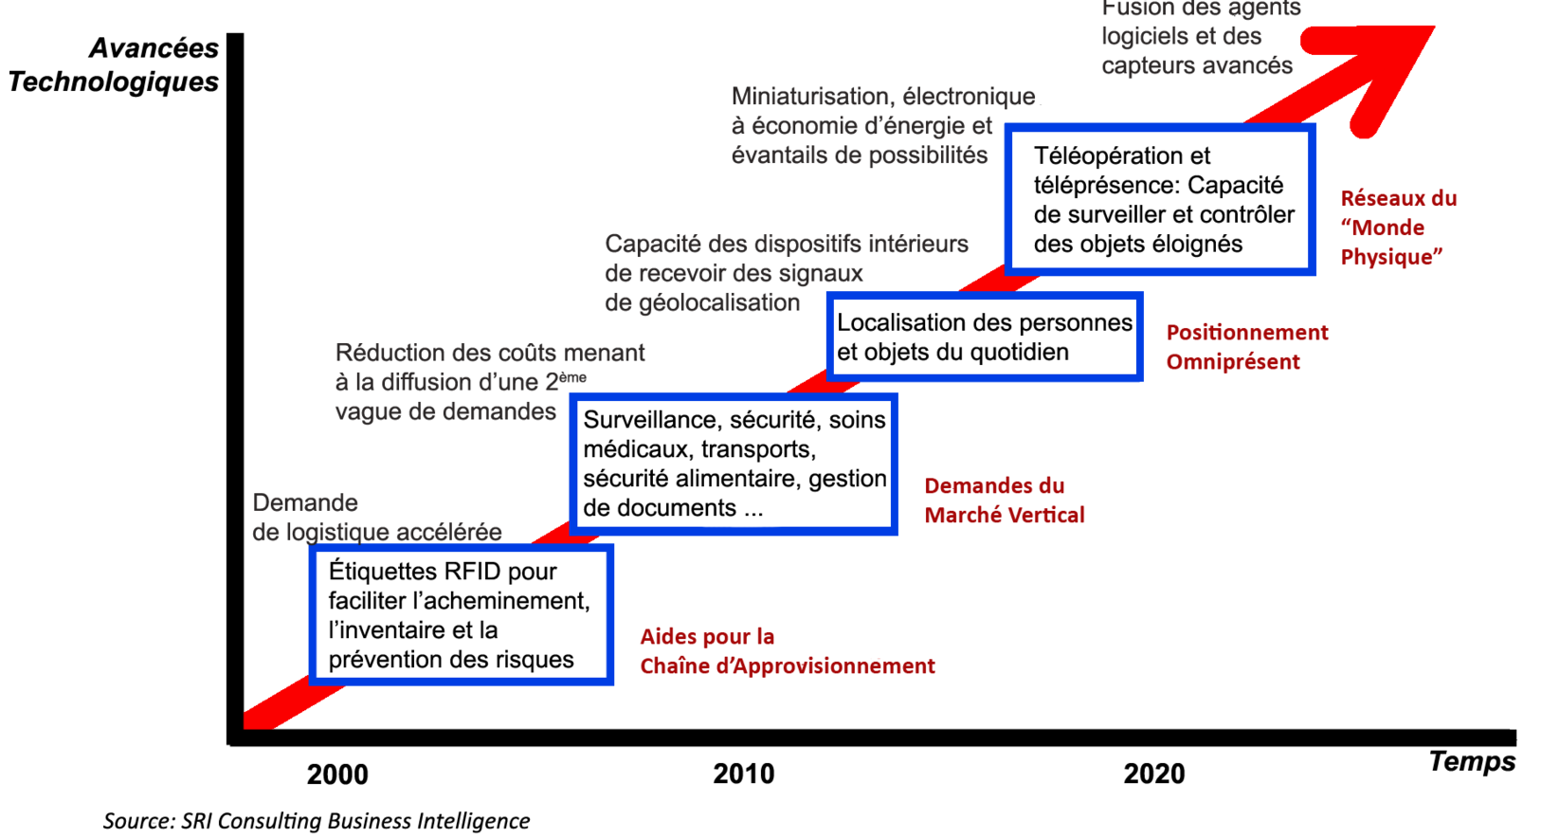
Evolution IOT

Slide 4
IoT : Définition
Un objet connecté est un système « embarqué » que l’on peut le décomposer en deux parties :
une partie matérielle (électronique)
et une partie logicielle (application)
dont la fonction première est d’assurer l’interconnexion entre l’objet lui-meme, Internet, des lieux, d’autres objets…

Slide 5
Iot : Risques
Le risque principal de cette interconnectivité, est l’accès non autorisé au système embarqué.
Lors de la conception d’un produit destiné à être connecté, la question en termes de sécurité n’est pas seulement de faire une analyse de risque par rapport à la criticité d’une attaque et des conséquences sur le produit lui-même (vol de données, arrêt du service, etc), mais également en termes d’utilisation frauduleuse du produit.

Slide 6
Avantages des objets connectés
Accéder facilement aux informations
Réagir face à une alerte
Exécuter des tâches de n’importe quel lieu

Slide 7
Avantages des objets connectés
Pour le client :
Se faciliter la vie
Disposer d’une nouvelle expérience d’utilisation
Bénéficier d’un accompagnement de la marque
Retrouver du contenu associé à ses produits
Pour la marque :
Collecter des données sur sa base clients
Communiquer dans l’app

Slide 8
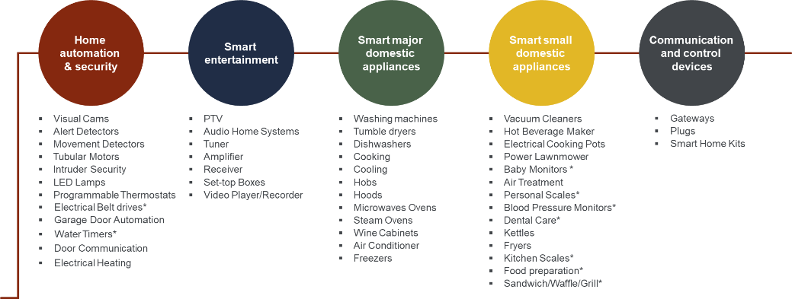

Des appareils de plus en plus connectés

Slide 9
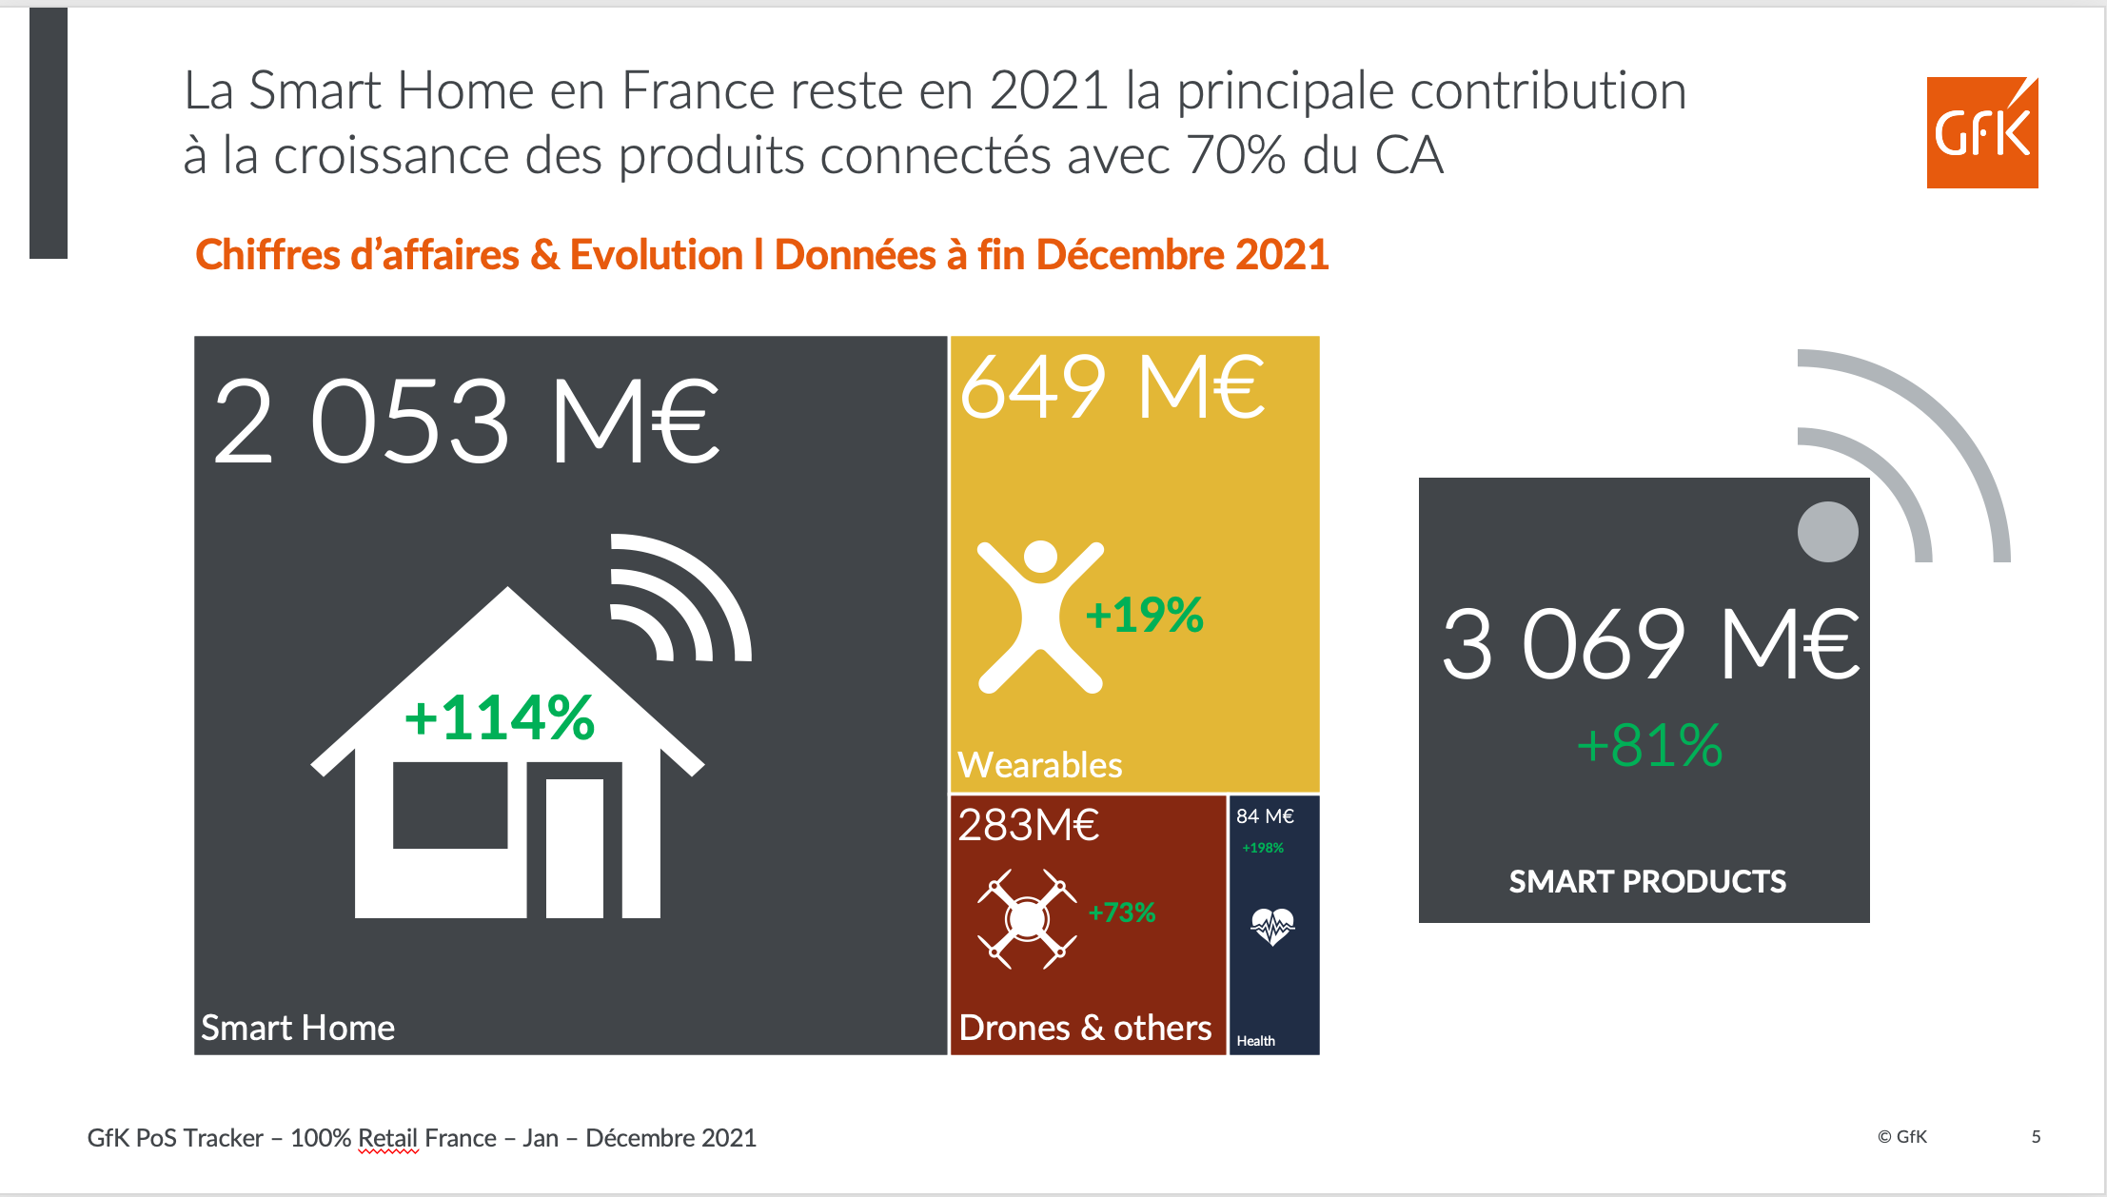
Smart Home en France
En 2021, le Smart Home reste le principal contributeur à la croissance des produits connectés avec plus de 65% du CA.

Slide 10
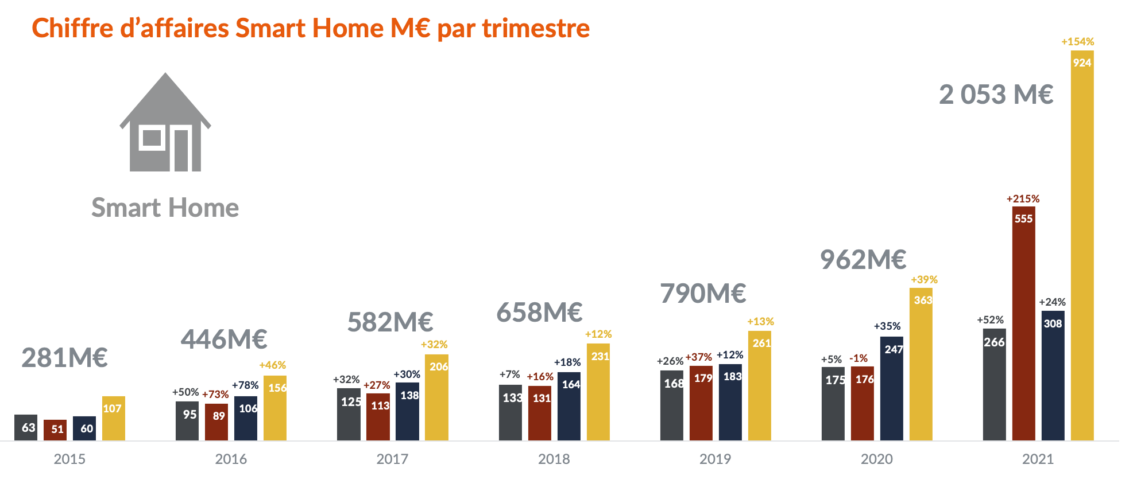
Evolution Chiffre d’affaires Smart Home

Slide 11

Segmentation Consommateurs
Aspirational
Techies
Home sweet Home
Easy Going families
Traditional

Slide 12
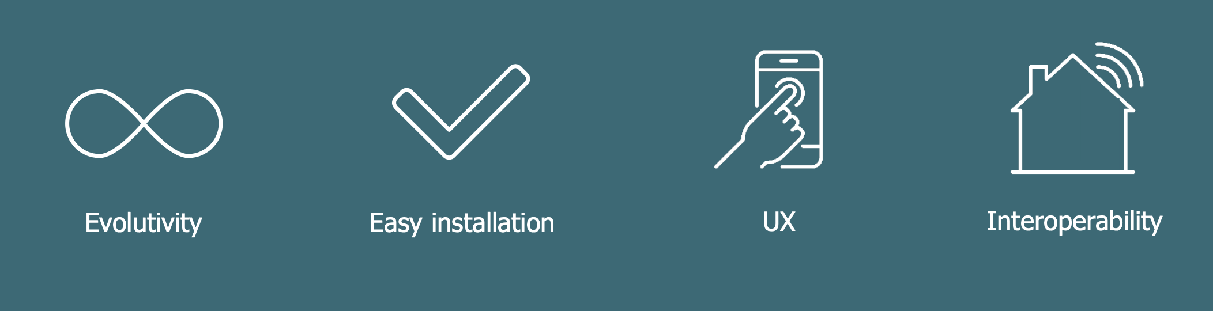
Pré requis IoT

Slide 13
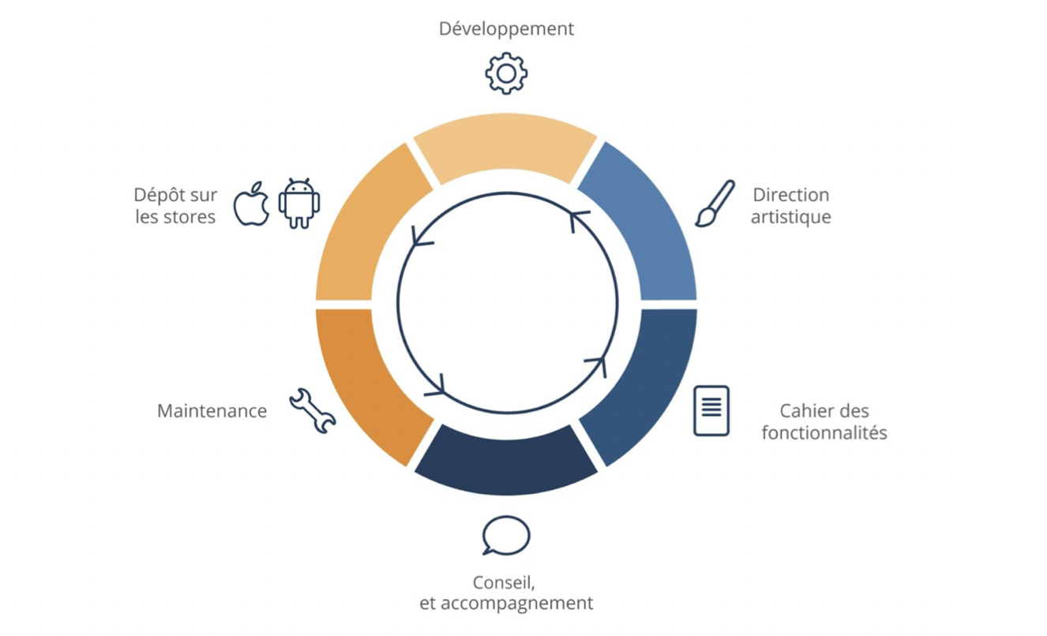
Procès de création

Slide 14
Analyse et spécifications
La première phase du projet est constituée des spécifications techniques et fonctionnelles.
Des spécifications fonctionnelles, exigences et attentes concernant l’application,
Des spécifications techniques, des architectures logicielles adaptées

Slide 15
Analyse et spécifications
Exemples :
Création de compte avec validation par email
Déclaration de produit connecté
Modification de compte
Suppression de compte
Fonction « J’ai oublié mon mot de passe » Accès admin pour accéder à la base client
Gestion des statistiques

Slide 16
Mock Up, UX, UI
Fonctionnalités | Description
App | Faciliter sa déclinaison en plusieurs versions suivant différentes chartes graphique.
Gestion des fonctions | Pilotage, supervision et programmation à distance. L’application doit permettre une rapidité́ d’utilisation (moins de 3 secondes pour effectuer une opération)
Notifications | L’application doit permettre la réception de notification PUSH
Assistants vocaux | Le pilotage et le contrôle à la voix ! Le service doit être connecté aux différentes offres d’assistant vocale du marché (Google, Alexa)
Design & ergonomie | L’application doit offrir la meilleure expérience utilisateur possible.
Configuration & « On boarding » | L’application doit permettre l’appairage de l’appareil ainsi que le réglages des connexions Wifi et la création de compte utilisateur

Slide 17
Analyse et spécifications
Cette phase a pour objectifs et livrables :
Mobile : reccueil des information pour définir le mockup de l’application.
Plateforme IOT : document d’analyse de l’architecture globale et pré-diagnostic des latences.
Assistants vocaux : définir les UseCases
Consolidation des estimations financières

Slide 18
Mock Up, UX, UI
Cette phase consiste, à définir l’information affichée à l’écran ainsi que les enchainements et interactions qui régissent le cycle de vie de l'application.
Cela permet de valider la disposition de l’information et la navigation au sein de l’application.
Placer l'expérience utilisateur au centre des préoccupations.

Slide 19
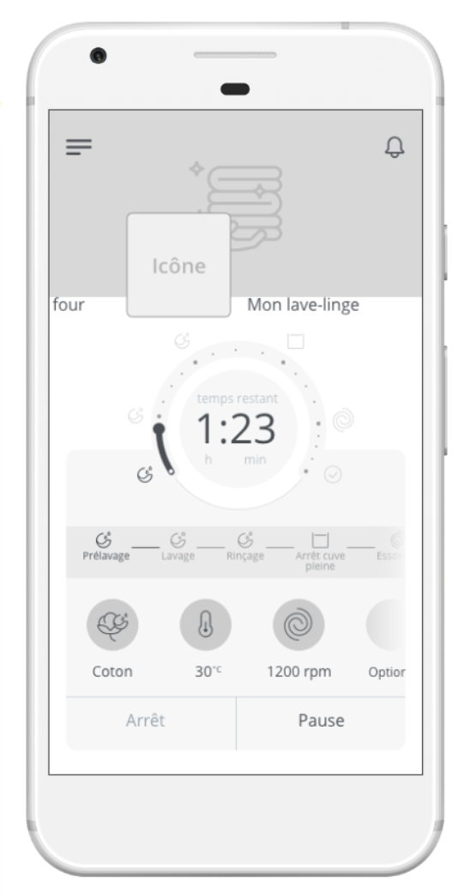
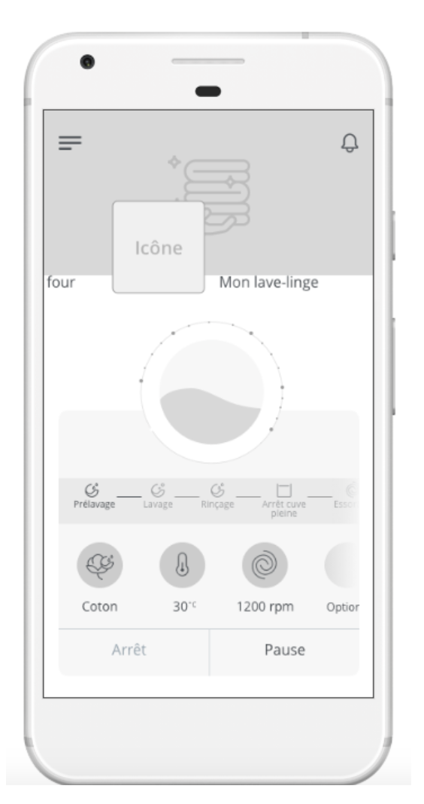
Wire Frame

Slide 20
Développement et Test
Le projet est découpé en en lots courts (Sprints) afin de valider au fur et à mesure les développements de l’application et du back office.
En ce qui concerne les tests, ils servent à certifier la robustesse de l’APP/PTF IoT : tests unitaires, tests fonctionnels, tests de non-régression et tests d’interfaces graphiques.
Livraison aux stores

Slide 21
Maintenance
La maintenance comprend :
La prise en compte des bugs détectes et signales.
La correction des bugs.
L’application de patches de sécurité́ ou la montée de version

Slide 22
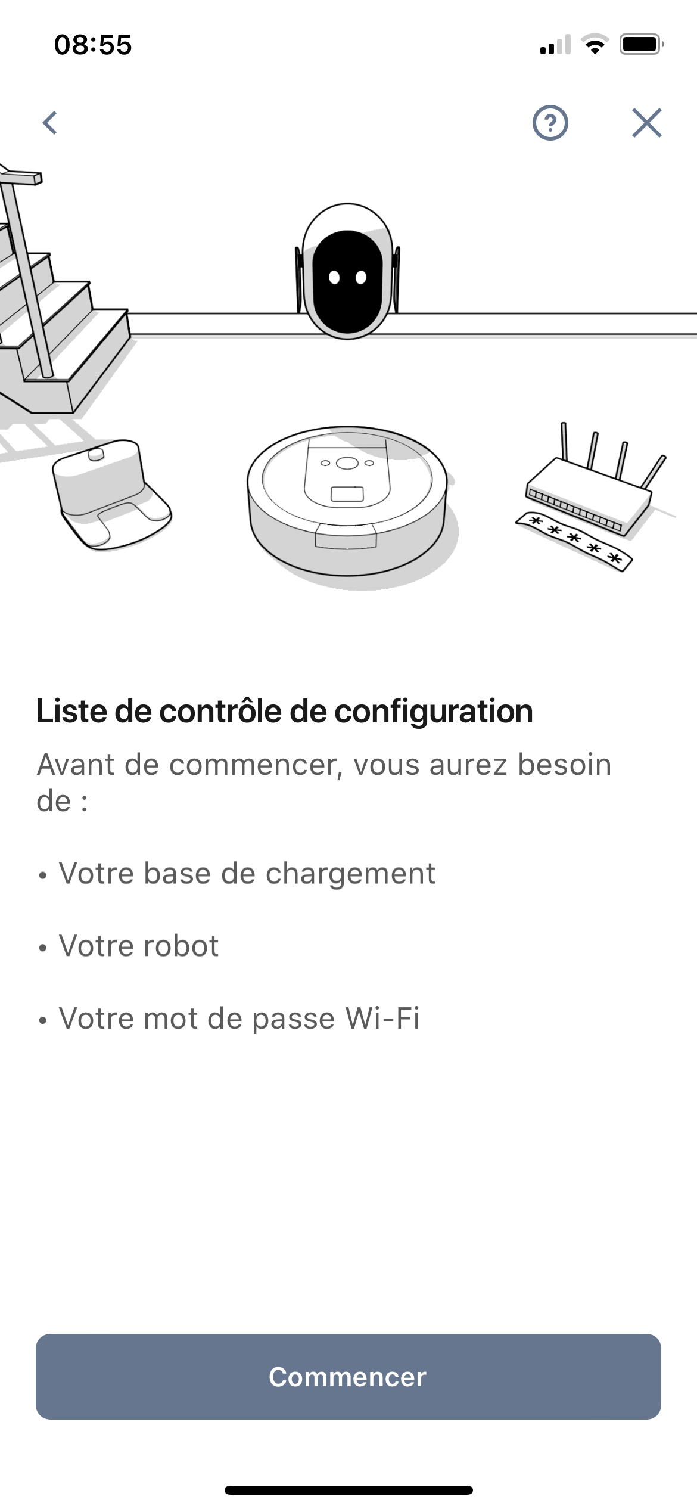
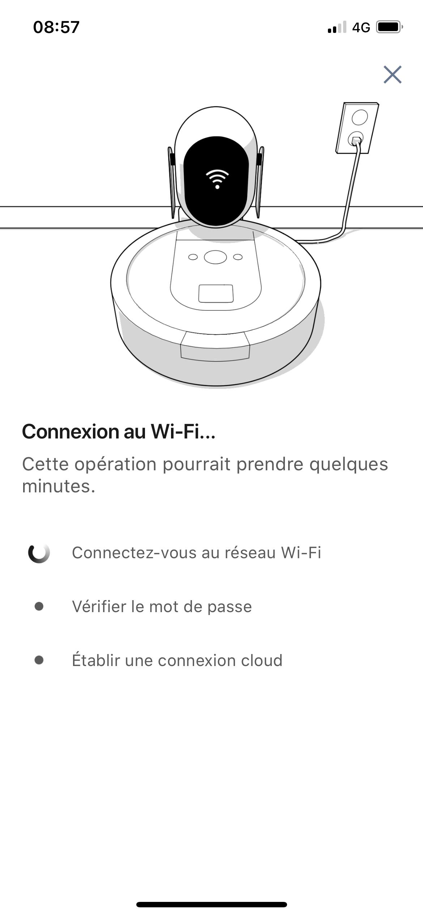
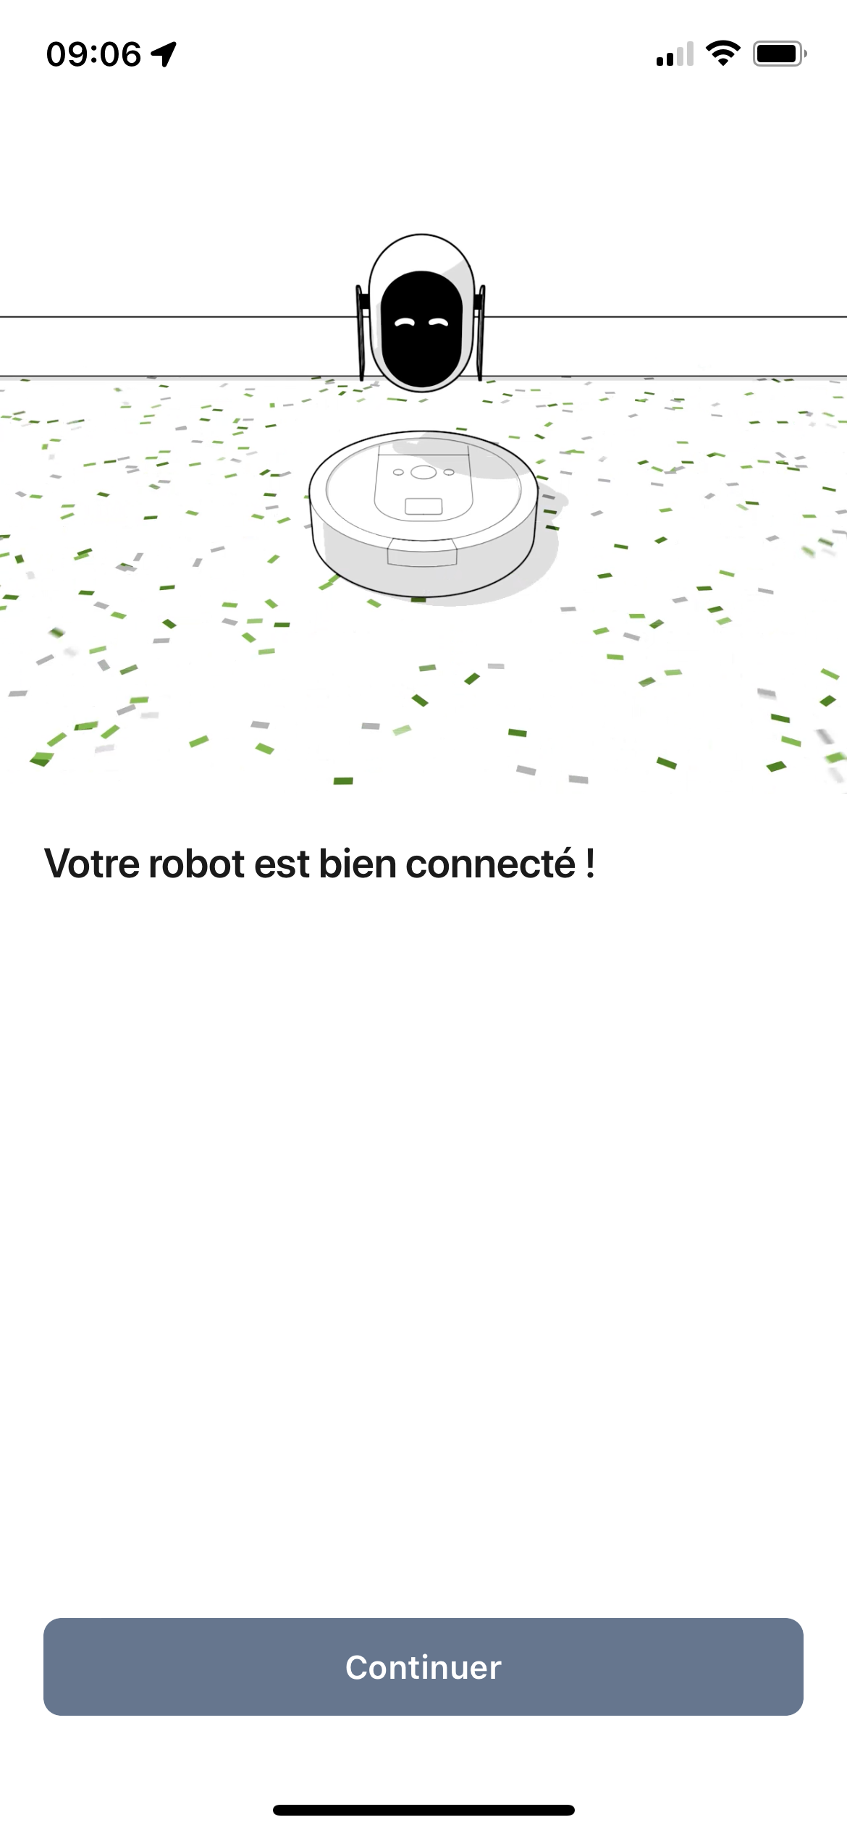
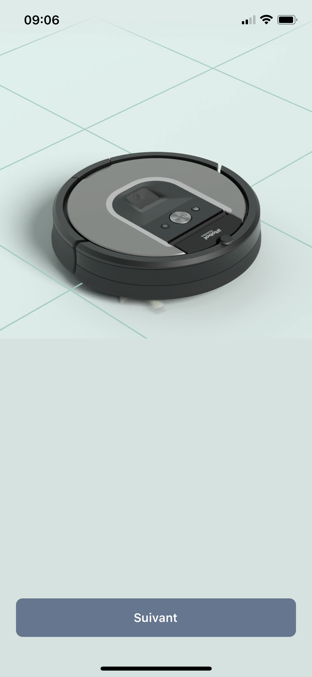
Architecture

Slide 23
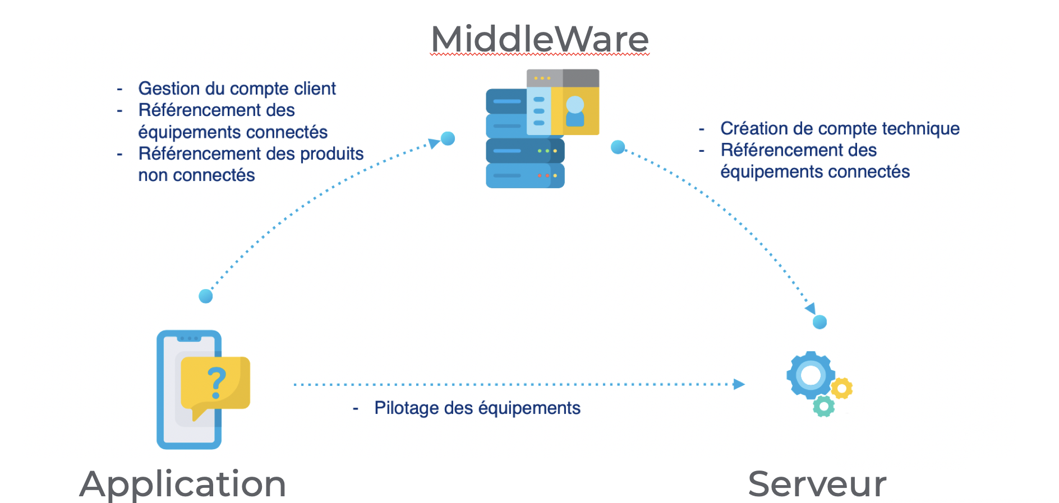
Architecture

Slide 24
Workshop
Présentation d’un projet IOT (par groupe de 5-6 personnes)
Restitution : vendredi matin (10 minutes par groupe)
Produit IOT
Bénéfices consommateurs
Bénéfices Fabricants
Cible
Spécifications techniques
Exploitation des données
Mini business model

